Slide 1



Algoritmi și structuri de date – curs 5 - Informatică Economică, an II –
Concepte de bază
Complexitatea algoritmilor
Metode de sortare de bază
Prof.dr. Gheorghe Cosmin Silaghi
Gheorghe.Silaghi@econ.ubbcluj.ro

Slide 2
Cuprins
Conceptul de algoritm
Complexitatea algoritmilor. Analiza eficienței algoritmilor
Sortarea prin insertie
Sortare prin interclasare

Slide 3
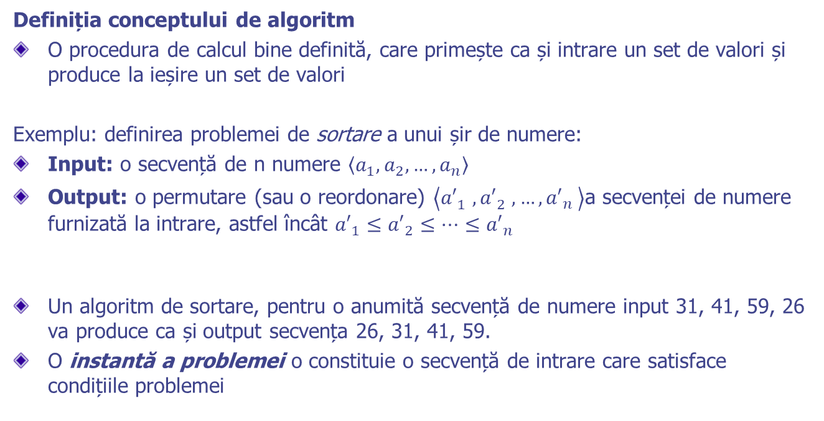
Algoritmi – definiții fundamentale (I)
Definiția conceptului de algoritm
O procedura de calcul bine definită, care primește ca și intrare un set de valori și produce la ieșire un set de valori
Exemplu: definirea problemei de sortare a unui șir de numere:
Input: o secvență de n numere $\left\langle a_{1},a_{2},…,a_{n}\right\rangle$
Output: o permutare (sau o reordonare) $\left\langle {a′}_{1}^{},{a′}_{2}^{},…,{a′}_{n}^{}\right\rangle$a secvenței de numere furnizată la intrare, astfel încât ${a′}_{1}≤{a′}_{2}≤…≤{a′}_{n}$
Un algoritm de sortare, pentru o anumită secvență de numere input 31, 41, 59, 26 va produce ca și output secvența 26, 31, 41, 59.
O instantă a problemei o constituie o secvență de intrare care satisface condițiile problemei

Slide 4
Algoritmi – definiții fundamentale (II)
Un algoritm se spune că este corect dacă pentru orice secvență de intrare care satisface condițiile problemei va produce la ieșire un rezultat (output) corect
Spunem că algoritmul respectiv rezolvă problema computațională furnizată.
O structură de date reprezintă un mod de a organiza și stoca datele astfel încât să facilităm accesul la ele și modificarea acestora
Tehnici care vor fi acoperite în acest curs:
Tehnici de proiectare a algoritmilor
Tehnici de analiză a algoritmilor astfel încât să putem decide asupra
corectitudinii algoritmilor și
eficienței acestora

Slide 5
Pseudocod
Modalitate de a descrie algoritmi
Similar cu schemele logice
Un algoritm descris in pseudocod poate apoi sa fie implementat in orice limbaj de programare (C, Pascal etc).
Convenții de notare
Indentarea descrie o structura de tip bloc
If-then-else, precum si structurile repetitive while, for, repeat-until au semnificație similară cu cea din C
// este utilizat pentru comentarii
Variabilele sunt locale fiecarei proceduri
Transmiterea parametrilor in proceduri se realizează intotdeauna prin valoare
Operatorii logici and si or se evaluează prin scurt-circuitare

Slide 6
Necesitatea studierii algoritmilor
Dacă calculatoarele ar avea o viteză de execuție infinită, atunci orice metodă corectă de rezolvare a unei probleme ar fi potrivită
Calculatoarele au viteze de execuție limitate
Spațiile de memorare ale calculatoarelor sunt ieftine dar nu gratuite
=> Nu orice algoritm corect funcționează în mod utilizabil pe orice resurse de calcul
Eficiența unui algoritm:
se referă la resursele de calcul și memorie necesare pentru execuția algoritmului
Poate fi mult mai importantă decât capabilitățile hardware și software ale calculatorului care rulează algoritmul

Slide 7
Eficienta algoritmilor
Problema: să se sorteze un sir de n= 10 mil numere
Metode de sortare:
Insertion sort: complexitate c1 x n x n
Merge sort: complexitate c2 x n x log n
Resurse hardware:
Computer A (rapid): poate să execute 10 mld instr. / secunda
Computer B (încet) : poate să execute 10 mil instr / secunda

Slide 8
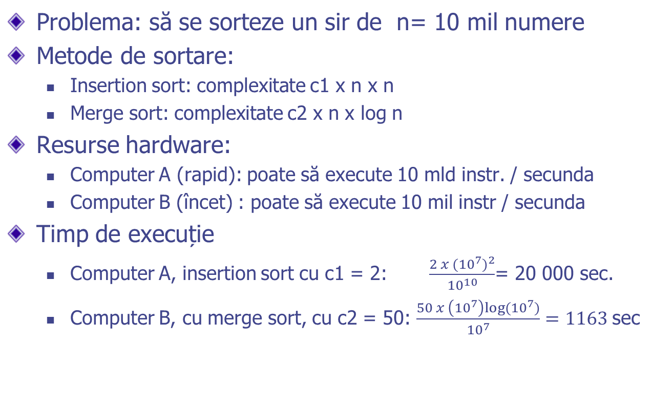
Eficienta Algoritmilor
Problema: să se sorteze un sir de n= 10 mil numere
Metode de sortare:
Insertion sort: complexitate c1 x n x n
Merge sort: complexitate c2 x n x log n
Resurse hardware:
Computer A (rapid): poate să execute 10 mld instr. / secunda
Computer B (încet) : poate să execute 10 mil instr / secunda
Timp de execuție
Computer A, insertion sort cu c1 = 2: $\frac{2 x {({10}^{7})}^{2}}{{10}^{10}}$= 20 000 sec.
Computer B, cu merge sort, cu c2 = 50: $\frac{50 x \left({10}^{7}\right)log⁡({10}^{7})}{{10}^{7}}=1163$sec

Slide 9
Necesitatea studierii algoritmilor (II)
-calculator capabil să efectueze 10⁹ instrucţiuni/secundă:

Slide 10
Analiza unui algoritm
Inseamnă să identificăm resursele necesare execuției algoritmului
Memorie, latime de bandă pentru comunicații, hardware necesar etc.
Utilizarea unui model generic de calculator
Un singur procesor
Model random-access machine pentru procesor: instructiunile se execută secvențial (una după alta), și nu există posibilitate de concurență
Se presupune că instrucțiunile permise pe procesor se execută toate intr-un timp constant
Presupunem că procesorul poate lucra cu date de tip intreg sau flotant, fără ca precizia să fie de larg interes (in demersul nostru de analiză a algoritmului)

Slide 11
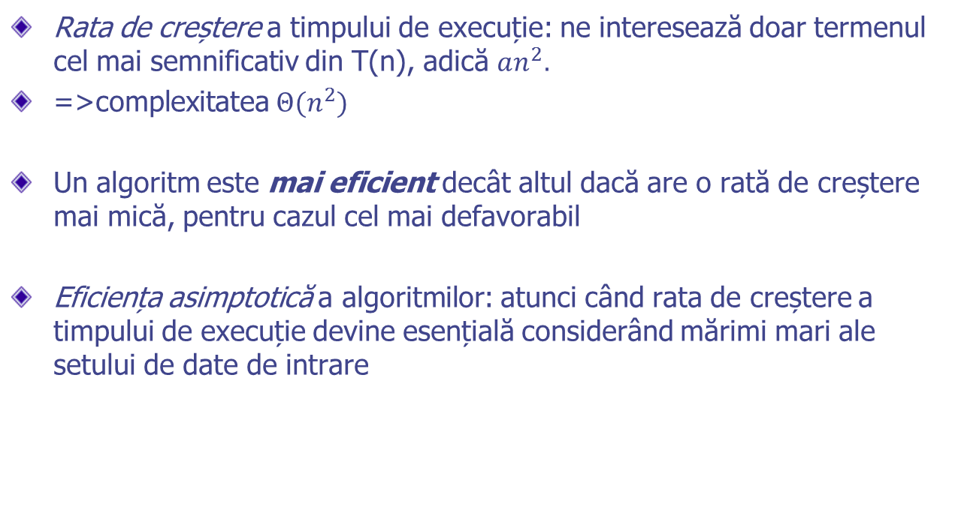
Complexitatea algoritmilor
Rata de creștere a timpului de execuție: ne interesează doar termenul cel mai semnificativ din T(n), adică $an^{2}.$
=>complexitatea $Θ(n^{2})$
Un algoritm este mai eficient decât altul dacă are o rată de creștere mai mică, pentru cazul cel mai defavorabil
Eficiența asimptotică a algoritmilor: atunci când rata de creștere a timpului de execuție devine esențială considerând mărimi mari ale setului de date de intrare

Slide 12
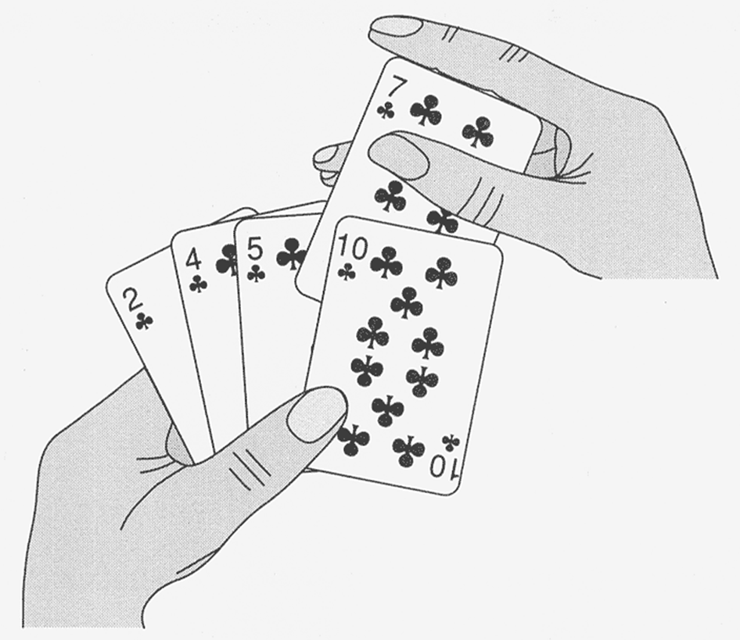
Sortarea prin inserție
Ideea de sortare:
Pornim cu un sir gol de numere
Luăm câte un număr din șirul inițial și il plasăm in sirul sortat la poziția corespunzătoare
Plasarea numărului in șir la poziția corespunzătoare se face prin comparare succesivă de la stânga la dreapta sau invers

Slide 13
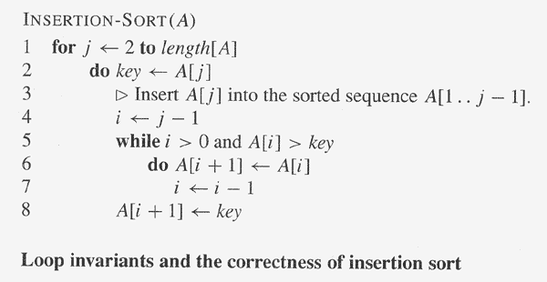
Sortarea prin inseție
Loop invariant: la fiecare început al iterației for, subșirul A[1..j-1] este format din exact aceleași elemente care se alfă la inceputul sortării în subșirul A[1..j-1], dar într-o ordine sortată
Inițializare: condiția Loop invariant este adevărată înainte de execuția buclei for
Mentenanță: condiția Loop invariant este adevărată înaintea inceperii unei iterații din bucla for și rămâne adevărată inaintea inceperii următoarei iterații
Terminare: condiția Loop invariant este adevărată după execuția buclei for – astfel, ne furnizează o proprietate esențială pentru a demonstra că algoritmul este corect

Slide 14
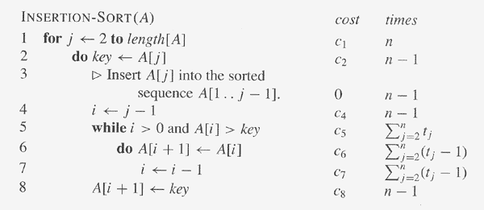
Analiza sortării prin inseție
Mărimea datelor de intrare (input size): in general, este numărul de itemi din setul de intrare
Timpul de execuție: reprezintă numărul de operații primitive necesar a se executa pentru ca algoritmul să ajungă la soluție
Este necesar să se definească operația primitivă într-un mod independent de mașina de calcul

Slide 15
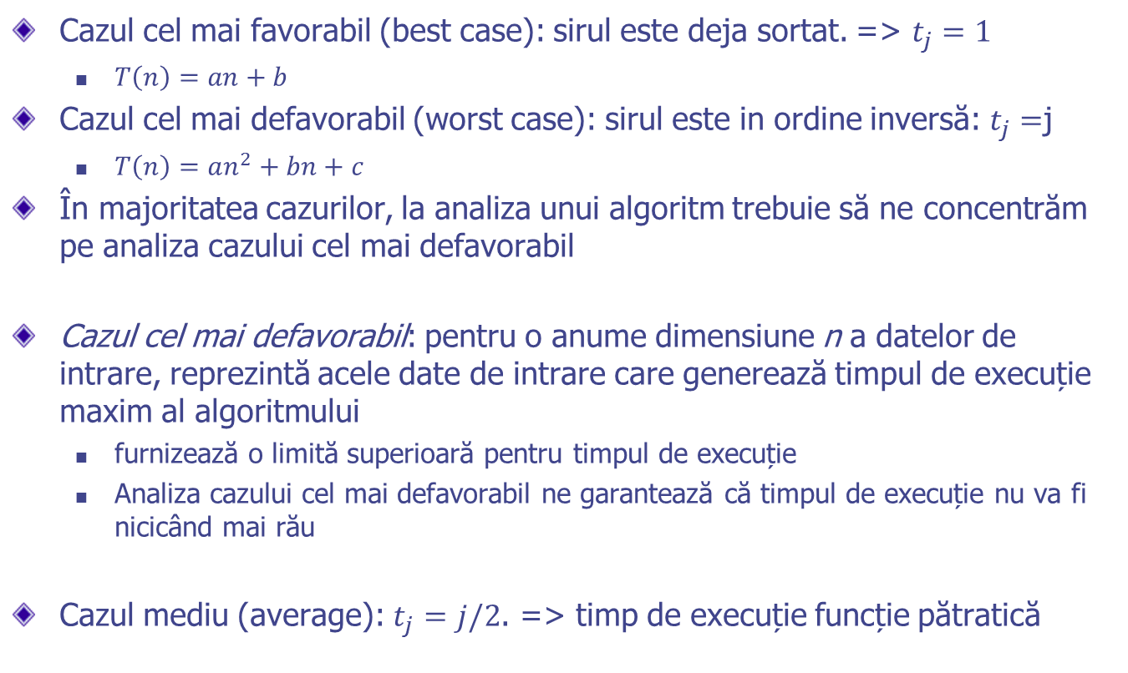
Analiza sortării prin inseție
Cazul cel mai favorabil (best case): sirul este deja sortat. =>$t_{j}=1$
$T\left(n\right)=an+b$
Cazulcelmaidefavorabil (worst case): siruleste in ordine inversă: $t_{j}=$j
$T\left(n\right)=an^{2}+bn+c$
În majoritatea cazurilor, la analiza unui algoritm trebuie să ne concentrăm pe analiza cazului cel mai defavorabil
Cazul cel mai defavorabil: pentru o anume dimensiune n a datelor de intrare, reprezintă acele date de intrare care generează timpul de execuție maxim al algoritmului
furnizează o limită superioară pentru timpul de execuție
Analiza cazului cel mai defavorabil ne garantează că timpul de execuție nu va fi nicicând mai rău
Cazul mediu (average): $t_{j}=j/2$. => timp de execuție funcție pătratică

Slide 16
Recursivitate (I)
Mecanism prin care un subprogram (procedură, funcţie) se autoapelează.
Un algoritm recursiv poate avea un echivalent nerecursiv şi invers.
Implementarea recursivităţii are la bază structura de date denumită stivă.
Stiva este acea formă de organizare a datelor (structură de date) cu proprietatea că operaţiile de introducere şi scoatere a datelor se fac în vârful ei.
O stivă funcţionează după principiul LIFO („Last in First Out”, în traducere „Ultimul intrat, primul ieşit”).

Slide 17
Recursivitate (II)
Din punct de vedere al modului în care se realizează autoapelul, există două tipuri de recursivitate:
Directă: procedura (sau funcţia) se autoapelează (în corpul său). Exemplul clasic este definirea funcţiei factorial: n!=(n-1)!⋅n, 0!=1, n∈N.
Indirectă: are loc atunci când o procedură (funcţie) apelează o altă procedură (funcţie), care la rândul ei o apelează pe ea. Ex: 2 valori reale, pozitive a₀,b₀ şi n un număr natural. Definim şirurile: a_{n}=(a_{n-1}+b_{n-1})/2 b_{n}=a_{n-1}b_{n-1}

Slide 18
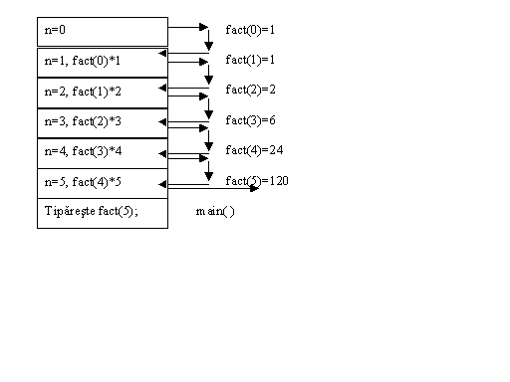
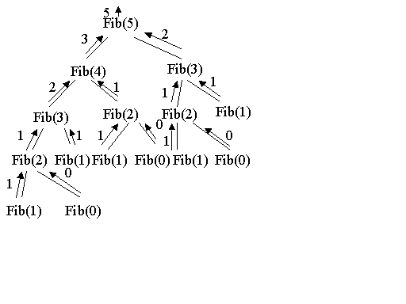
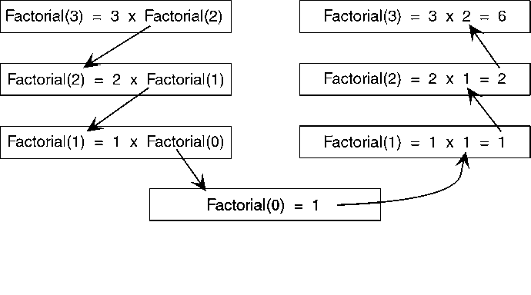
Recursivitate
Exemplu: 3! Exemplu: 5!
Exemplu: Sirul lui Fibonacci

